Slide 1
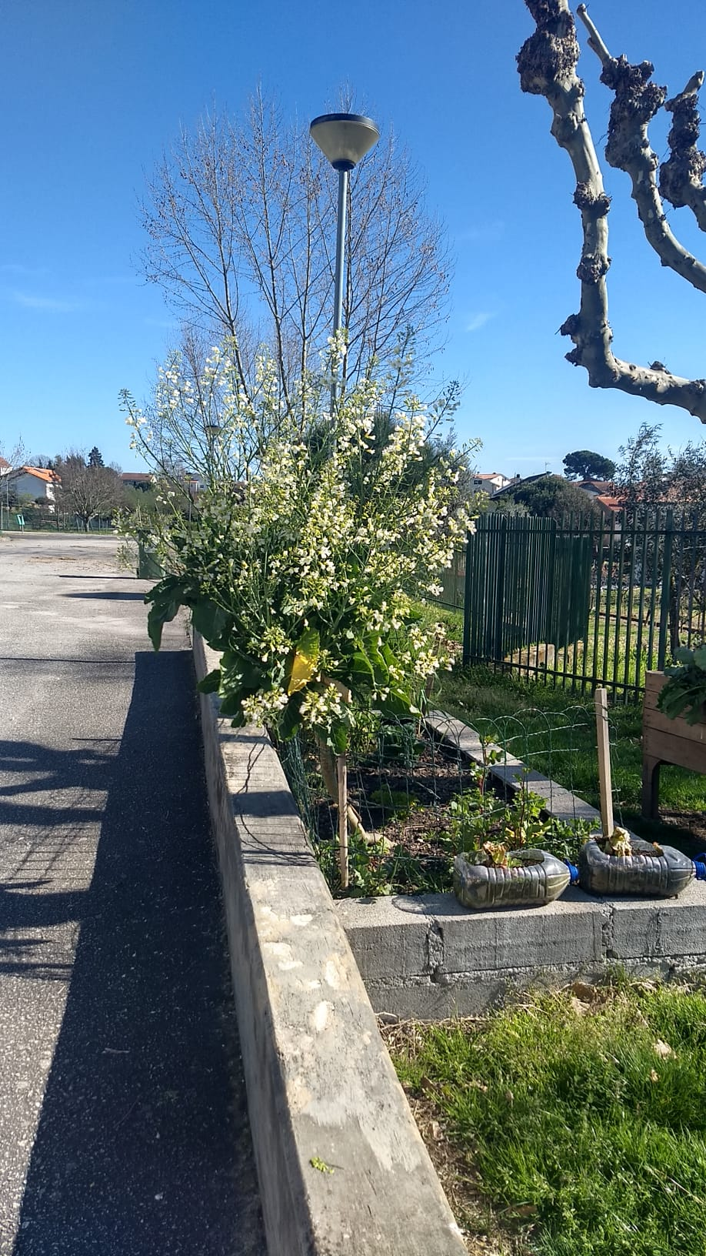

A velha couve da hortinha
Autores:
Diogo Matos, do 6.º E
Jorge António Coelho, 3.º D

Slide 2
Era uma vez uma couve que já estava muito velhinha e cansada, lá na hortinha da Escola Básica Aristides de Sousa Mendes.

Slide 3
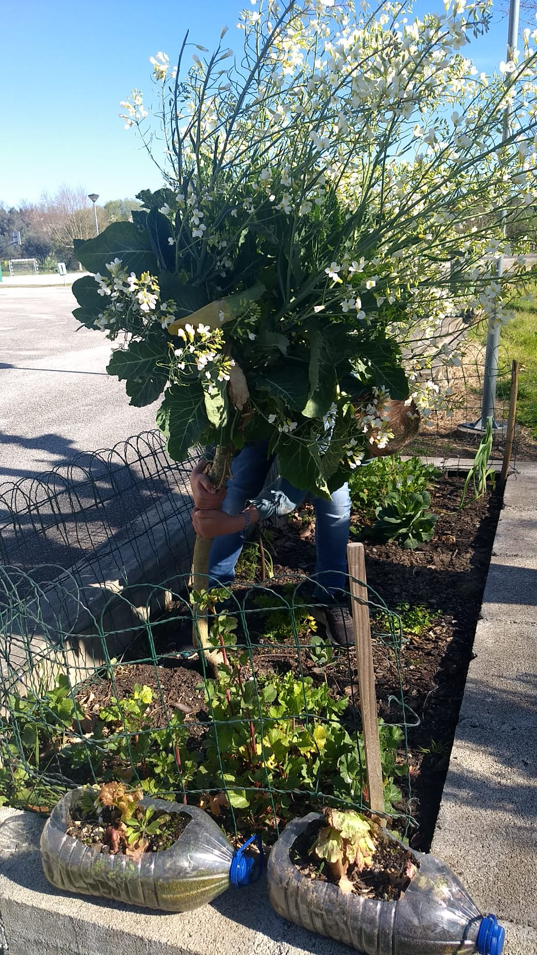
Chegou a hora da couvinha partir para uma nova missão!
Foi então que um menino chamado António veio dar-lhe uma ajudinha!

Slide 4
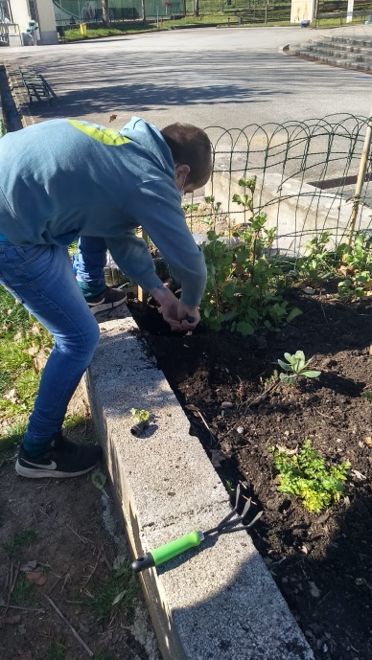
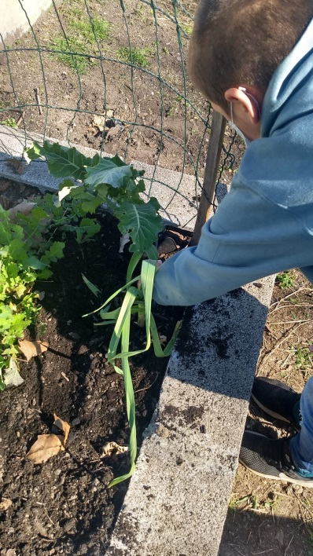
Porém, a hortinha não podia ficar sem as meninas couves!
Então, o Sr. Armando trouxe quatro couvinhas que o António plantou!

Slide 5
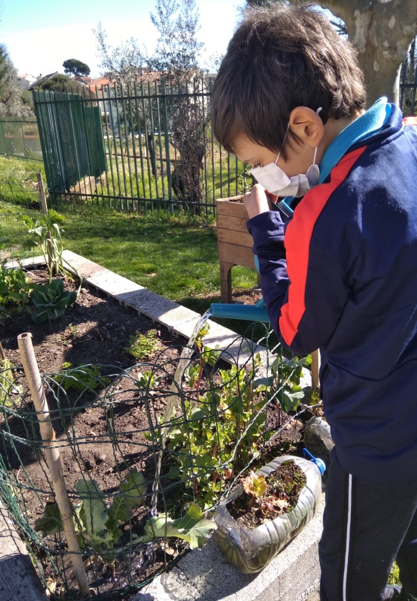
Quem ficou a sentir saudades da couve da hortinha foi o Diogo, o menino que a tinha plantado! No entanto, pegou no regador e foi regar as quatro couves pequeninas, na esperança de que cresçam tanto como a sua velha amiga!...

Slide 6
Adivinha, adivinha
qual foi a nova missão
da velha couve da hortinha?

